Slide 1

Root Shop
Projet E-Shop - UF Technologies WEB & Base de données
B2A Ynov 2020
CEBERIO Pierre & DIAS Steven

Slide 2
Sommaire
01
Présentation du projet
02
Technologies utilisées
03
Démonstration
04
Problèmes rencontrés
05
Conclusion

Slide 3



Présentation du projet
Un E-Shop fait par des pentesters, pour les pentesters.
Retrouvez tous les outils nécessaires pour les professionnels et passionnés du hacking éthique : reverse, cryptanalyse, pentest Web/Serv, physique, …

Slide 4





Technologies utilisées
05
05
HTML5/CSS3/JavaScript
04
03
Vue.js
03
02
Laravel
01
PHP
MariaDB
Parce qu’on rêve tous d’avoir Laravel dans nos vies.

Slide 5
Démonstration
Parcours Root Shop
Présentation du site, et de ses fonctionnalités.
Création produit
Création depuis le back Admin et recherche du produit en front.
Achat du produit
Sélection puis paiement du produit en relation avec Paypal, ainsi que demonstration du mail reçu.
Plateforme CTF
Démonstration par Steven du site annexe, la plateforme CTF.

Slide 6

Problèmes rencontrés
- Problème de paiement avec le SSL sur le module Paypal
- Problème de direction des images, et donc de son affichage
- Problème d’affichage du texte de description des produits
- Problème de choix de la direction à prendre sur le développement du projet

Slide 7
Pour aller plus loin - Conclusion
01
02
03
04
Liste d’envie
Calendrier CTF
Blog
Relier la plateforme CTF
Développement des listes de souhaits, où l’utilisateur peut y ajouter les produits désirés.
Inscrire les CTF physique se déroulant dans toute la france chaque année.
Création d’un blog avec des articles sur la cybersécurité et son actualité, voire des write-ups.
Avoir une redirection avec la plateforme CTF.

Slide 8
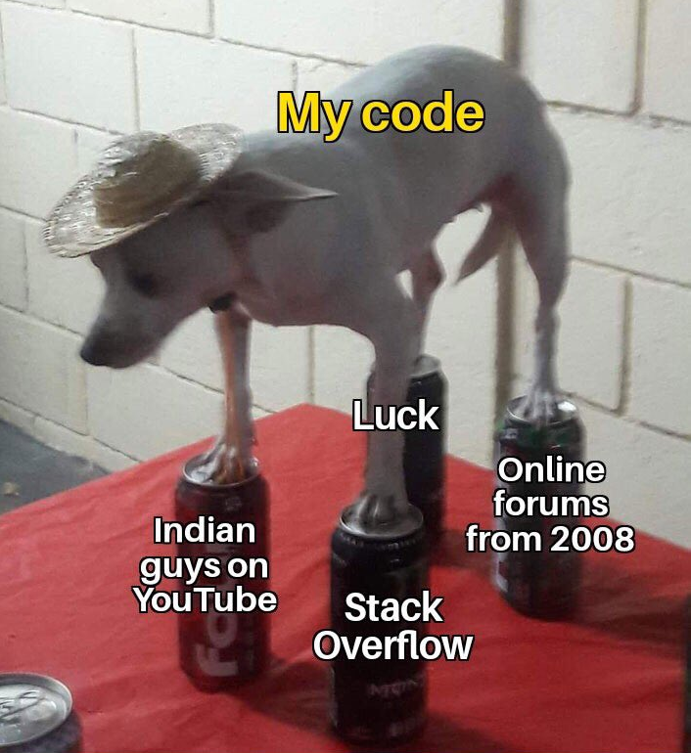
Merci de nous avoir écouté

